Slide 1
Introduction to Game Programming
Abas Setiawan

Slide 2
PERTEMUAN 1

Slide 3
Materi
MOOC:
https://iversity.org/en/my/courses/serious-game-design-and-development/lesson_units
Introduction to Game Development, Michigan State University, https://www.coursera.org/learn/game-development
Website: https://docs.unity3d.com/Manual/index.html
Buku (Opsional):
Head First C# (3rd), Andrew Stellman & Jennifer Greene, O’Reily, 2013.
Artificial Intelligence for Games 2nd Edition, Ian Milington & John Funge, 2009.
Tools: Unity
Bahasa Pemrograman: C#

Slide 4
Yang sudah dikuasai
Dasar Pemrograman
Pemrograman Berorientasi Objek
Komputer Grafik*
Kecerdasan Buatan*

Slide 5
Tentang Saya
Research Interest:
Kecerdasan Buatan
Artificial Neural Networks/ Deep Learning
Virtual/Augmented Reality
Algoritma Genetika
Handwriting/Speech Recognition
Teknologi Game Digital
Game-Based Learning
Serious Game
Game berbasis Kecerdasan Buatan
Email: abas.setiawan@dsn.dinus.ac.id

Slide 6
Peraturan Perkuliahan
Terlambat masuk kelas maksimal 10 menit.
Ijin dengan pola (Selain alasan sakit):
IJIN-IJIN-IJIN → auto D
IJIN-MASUK-IJIN-IJIN → auto D
IJIN-IJIN-MASUK-IJIN → auto D
IJIN-MASUK-IJIN-MASUK-IJIN-MASUK-…dst → auto D
Mengabsenkan dan diabsenkan → auto E

Slide 7
Kontrak kuliah→Lihat Silabus

Slide 8
Sebelum mulai membuat Game, apa yang harus kita lakukan?
Silahkan bermain game pada smartphone atau PC selama 10 menit!!
Diskusikan tentang apa yang kamu rasakan ketika bermain game tersebut..?
Komponen apa saja yang membuat game tersebut menarik untuk dimainkan?
Tulis pada 1 lembar kertas.

Slide 9
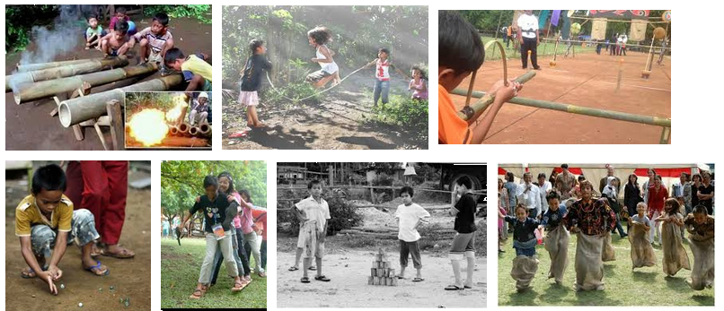
Apa itu “Play”?
Play adalah kegiatan sukarela yang melibatkan aktivitas fisik yang menyenangkan untuk kepentingan diri sendiri.
Lloyd P. Rieber - Professor, Department of Career and Information Studies (Learning, Design, and Technology) The University of Georgia College of Education

Slide 10
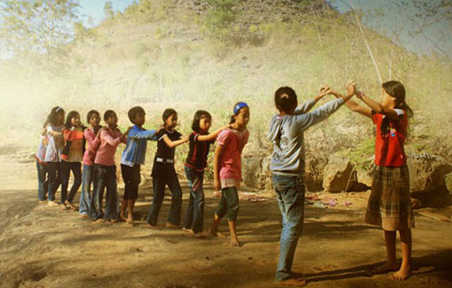
Apa itu “Game (non-digital)”?
Game adalah kegiatan antara dua atau lebih seseorang pengambil keputusan yang berusaha untuk mencapai tujuan mereka dengan konteks yang terbatas.
Clark C. Abt - Abt C. (1970). Serious Games. New York: The Viking Press

Slide 11
Arti “Game (non-digital)” yang lain Prensky M. (2001). Digital Game-Based Learning,McGraw-Hill
Game merupakan bentuk kesenangan. (yang memberi kenikmatan dan kesenangan)
Game merupakan bentuk permainan. (yang memberi kita keterlibatan)
Game memiliki peraturan. (yang memiliki struktur)
Game memiliki tujuan. (yang memberi kita motivasi)
Game adalah interaktif. (yang memberikan perlakuan pada kita)
Game adalah adaptif. (yang memberi kita alur)

Slide 12
Arti “Game (non digital)” yang lain (2) Prensky M. (2001). Digital Game-Based Learning,McGraw-Hill
Game memiliki hasil dan umpan balik. (Yang memberi kita pembelajaran)
Game memiliki kejadian “Menang”. (Yang memberi kita kepuasan)
Game memiliki konflik / kompetisi / tantangan / oposisi. (yang memberi kita adrenalin)
Permainan memiliki pemecahan masalah. (Yang memicu kreativitas kita)
Game memiliki interaksi. (Yang memberi interaksi sosial)
Game memiliki representasi dan cerita. (Yang memberi kita suatu emosi)

Slide 13
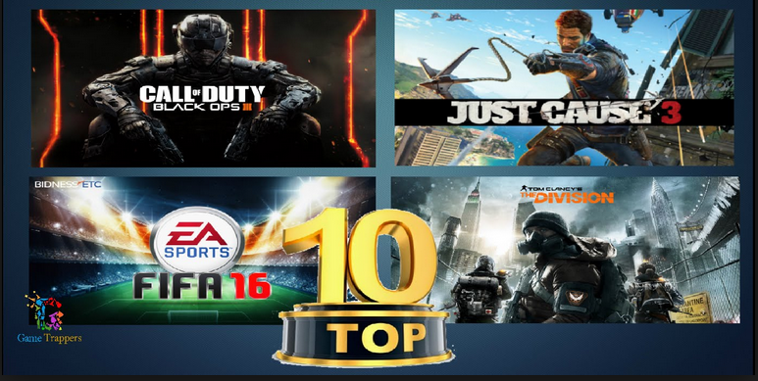
Digital Game
Sebuah Game digital adalah sebuah program interaktif untuk satu atau lebih pemain, dimaksudkan untuk setidaknya memberikan hiburan dan mungkin lebih.
Sebuah adaptasi dari sistem game 'tradisional', dengan aturan, representasi pemain, dan lingkungan yang dikelola melalui sarana elektronik.

Slide 14
Apakah Digital Game berbeda dengan (non-digital) Game?
Konsep-konsep umum dari Game, berlaku juga untuk Game Digital.
Meskipun demikian Salen dan Zimmerman mengusulkan empat ciri dari digital game untuk membedakan dengan Game: (Salen K., Zimmerman E. (2003). Rules of Play: Game Design Fundamentals, MIT Press)
Interaktivitas langsung (cepat)
Manipulasi Informasi (yang besar)
Sistem kompleks yang otomatis
Komunikasi Jaringan

Slide 15
Status Saat ini (data 2016) Penjualan, Demografi, dan penggunaan data http://essentialfacts.theesa.com/Essential-Facts-2016.pdf

Slide 16
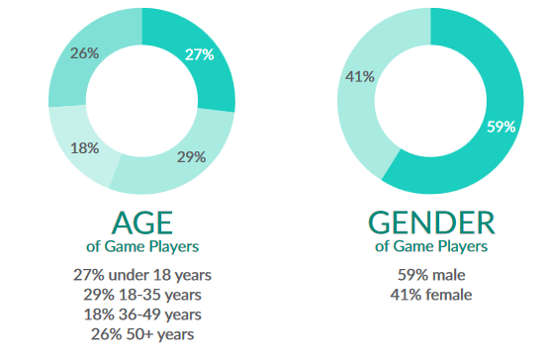
Rata – rata pemain Game
Sampel data diambil di US dari sebanyak 4000 responden dan dilaporkan pada awal tahun 2016

Slide 17
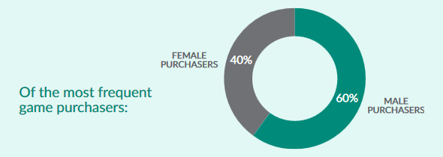
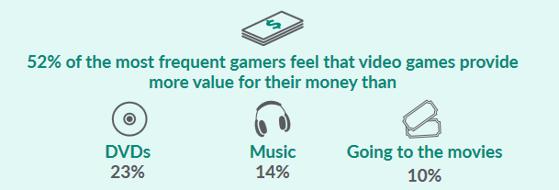
Pembayaran Game

Slide 18
Platform
Yang seting dimainkan gamers:
PC (56%)
Console (53%)
Smartphone (36%)
Wireless device (31%)
Dedicated handled system (17%)

Slide 19

3 jenis game yang sering dimainkan di wireless atau mobile devices

Slide 20
Game Development Overview https://www.coursera.org/learn/game-development/

Slide 21

Target Audience
Demografis
Umur, Jenis Kelamin, Kebudayaan
Core vs. Casual Gamer

Slide 22
Game Platform
Windows
Android
Mac
Wii
IOS
XBOX
Playstation
Mac
Website

Slide 23
Teknologi Game (sudut pandang user)
TARGET AUDIENCE
GAME DESIGN
TECHNICAL DETAILS
GRAPHICS
SOUNDS
GAME CODE
MIDDLEWARE/ENGINE
OPERATING SYSTEM
HARDWARE

Slide 24
Game Dev Team
DESKRIPSI PEKERJAAN | PERAN
ARSITEK | DESIGNER
MANAGER / SUPERVISOR | PRODUCER
TUKANG, PERAKIT, IMPLEMENTATOR | PROGRAMMER
DESIGNER INTERIOR / PELUKIS / LANSCAPER | ARTISTS

Slide 25
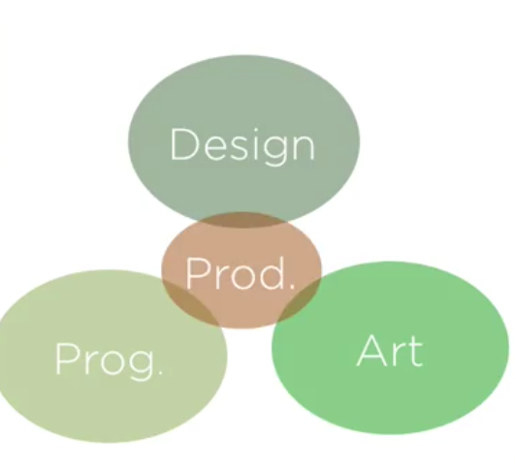
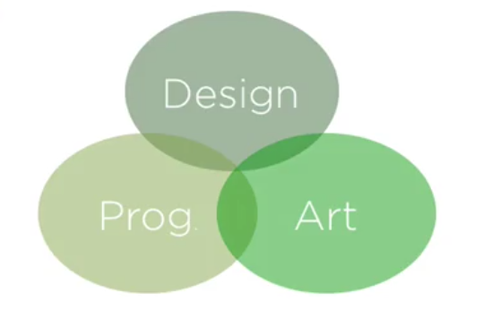
Team
Small (1-5)
Medium (4-25)

Slide 26
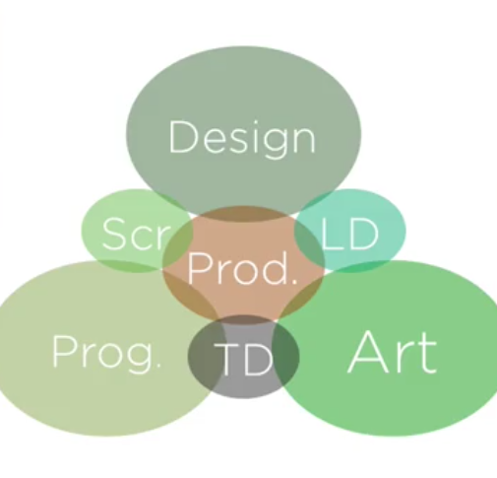
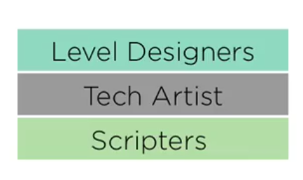
TEAM SKALA BESAR (25+)

Slide 27
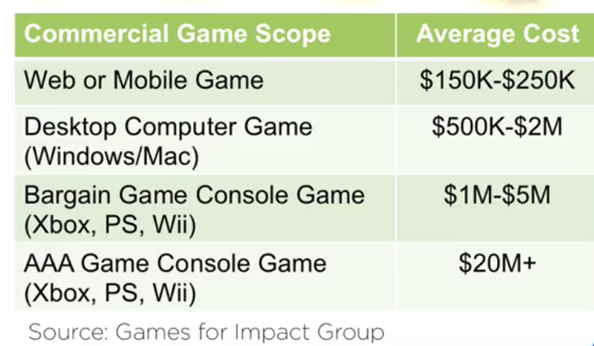
Biaya Produksi

Slide 28
INTRO TO UNITY https://www.coursera.org/learn/game-development/
PERTEMUAN 2

Slide 29
Apa yang kita butuhkan?
Memperlihatkan visualisasi
Penggunaan sound
Membutuhkan input masukan dari player
Game logic
Game assets

Slide 30
Bagaimana membuat-nya?
Opsi 1 – Buat seluruhnya!!
Buat fungsionalitas dasar suatu game (core game)
Buat fitur-fitur game yang spesifik (termasuk game logic dan game assets)
Opsi 2 – Gunakan Game Engine
Menyediakan fungsionalitas core game
Kembangkan diatas struktur game engine pada Game Technologi diagram sebelumnya
Fokus pada elemen yang unik pada game yang akan di buat

Slide 31
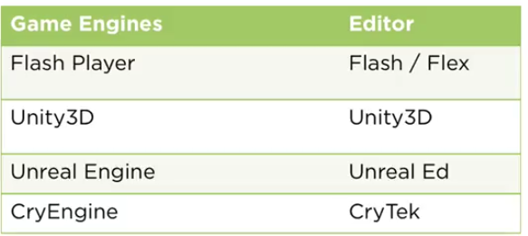
Game Engines & Editors

Slide 32
Mengapa Unity?
Tidak ada spesifik game-genre yang bisa dikembangkan dengan Unity
Game engine yang memiliki fitur yang kaya
Mudah dipelajari tetapi fitur tetap mendalam
Asset pipeline yang hebat
Dokumentasi dan komunitas yang baik
Pilihan bahasa pemrograman yang ada

Slide 33
Mengapa Unity? (2)
Mendukung iterative development
Engine yang relatif efisien
Dapat di build pada banyak platform
Relatif murah
Pengalaman menggunakan Unity banyak dibutuhkan perusahaan
Teknik-teknik dalam Unity dapat diaplikasikan pada engine yang lain

Slide 34
Tools Lain yang mungkin dibutuhkan
Script Editor (Visual Studio/Notepad/Sublim)
Image Editor (Photoshop/Ilustrator/Corel)
3D modeler (Autodesk/Maya)
Sound Editor (Audacity)
Version Control (Github)

Slide 35
Pemrograman
Menggunakan C#.
Mirip dengan C++ dan Java
Dibandingkan dengan Javascript, C# lebih fleksibel untuk dapat dipahami dengan background C/C++/Java.
Penjelasan teori dan teknis tentang pemrograman dasar ada pada course outline praktikum.

